Slide 1


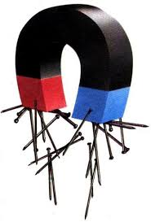

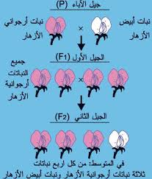
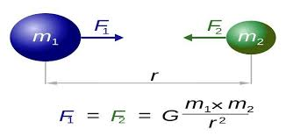
القانون في العلم

Slide 2
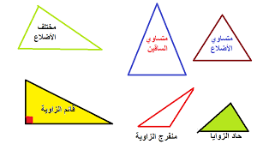
أبين أي من القضايا التالية تعتبر قوانين علمية وبرر إجابتك :
1- كلما ازدادت القوة المؤثرة على الجسم يزداد تسارع الجسم
2- كل حالات الفقر تؤدي للفشل الدراسي
3- لكل فعل رد فعل يساويه بالشدة ويعاكسه بالاتجاه .
4- الحجم هو جداء الطول بالعرض بالارتفاع.
أرتب الكلمات الآتية لتحصل على تعريف للقانون العلمي .
ظاهرتين ، علاقة ، بين ، قد تكون ، أو تلازم ، أو تركيبية ، رياضية
أعط أمثلة لقوانين أخرى مرت معك خلال دراستك

Slide 3
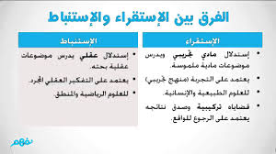
أولاً : القانون العلمي بين الاستقراء والاستنباط :
اعتبر المنهج الاستقرائي أن الملاحظة هي الأسبق من أجل الوصول إلى القانون لأن العقل البشري عندما يضع قوانين يستند إلى الواقع التجريبي .
بينما رأى المنهج الاستنباطي أن الفرض هو الأسبق في ذلك حيث أن العقل البشري يستخدم الملاحظة لتدقيق الفروض ورفضها أو قبولها ، ذلك أن القانون العلمي هو فرض أثبت الملاحظة صحته .

Slide 4
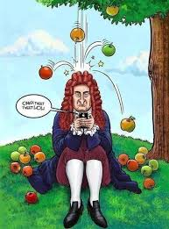
اتحاور واستنتج
عندما وضع نيوتن قانون الجاذبية هل اعتمد على الملاحظة أولا ً؟ أم أنه وضع فرضا ً عن وجود جاذبية أرضية ثم تأكد منه بالملاحظة ؟
تناقش مع زملائك بأولوية الفرض أو الملاحظة في وضع القوانين مع وضع أمثلة لكلا الحالتين.

Slide 5
ثانيا ً : أنواع القوانين :
أصنف القوانين التالية إلى قوانين رياضية و طبيعية واحتمالية وبين ما الفرق بينها برأيك ؟
مساحة الدائرة=مربع طول نصف القطر×3.14.
قانون مندل في الوراثة قانون الفصل ينص على أنّ أي فرد يحمل زوجاً من الجينات لكلّ صفة، وأنّ الأبوين يورثان أحد هذه الجينات بطريقة عشوائيّة،
قانون جاوس الذي ينص على أنّ عدد خطوط المجال الكهربائي عبر سطح مغلق تتناسب مع عدد الشحنات الكهربائية داخل هذا السطح.

Slide 6

ثالثاً : العلاقة بين القوانين الرياضية والطبيعية :
القوانين الطبيعية عبارة عن تعميمات حددت في قانون كلي وهي قوانين مطردة لا مجال فيها للمصادفة أو الاحتمال.
إضاءة
جاليليو أيضا أول من وضع قانون سقوط الأجسام في صورة رياضية فكان أول من فتح الباب لعلم الحركة

Slide 7

وهذه القوانين الطبيعية لابد من التعبير عنها بقوانين رياضية تربط بين مختلف عناصرها فالقوانين الرياضية قوانين تركيبية لان حقائق الرياضيات حقائق حدسية لها القدرة على زيادة معلوماتنا ،كما أنها حسية لأنها تنطبق على التجربة
أفكر .. أشارك
اذكر قانون طبيعي تم التعبير عنه بصيغة رياضية

Slide 8

رابعا ً: القوانين ( الاحتمالية )
ظهرت بعض القوانين على شكل فرضيات وهذه الفرضيات أصبحت تعميما لكن هناك بعض هذه التعميمات كانت قائمة على قوانين ذات صورة احتمالية والتي قدمت تفسير تقريبي احتمالي وليس يقيني تصادفنا هذه القوانين الاحتمالية في حياتنا اليومية عندما نقوم بأي نشاط عملي .

Slide 9
فكر ... حلل
عند رمي حجر النرد ما الاحتمالات التي تتضمنها النتيجة
أذكر مثال من واقعك عن القوانين الاحتمالية التي مرت معك في دراستك.

Slide 10
عندما يشيد التقني محطة مائية سد مثلا فانه يأخذ بالحسبان كمية متوسطة من مياه المطر على الرغم من انه لا يستطيع إن يتوقع متى سينزل المطر ولا كمية الماء الذي سيخلفها

Slide 11
أهمية القانون في العلم :
الإنسان يحاول فهم ما حوله من حوادث متنوعة ومثيرة للدهشة لذلك كان من الضروري تفسير تلك الظواهر للوصول إلى قوانين تنظم كل شيء من حوله، وانطلاقا من ذلك كان الهدف الأساسي في كل الأبحاث العلمية الوصول إلى تفسير الوقائع التي تثير اهتمامه ،وما يميز هذا التفسير أنه قابل للاختبار الموضوعي الذي يخدم أغراض العلم ،
فمثلا ظاهرة قوس قزح كانت تحدث في زمان ومكان معينين تم تفسيرها من خلال قوانين الانعكاس والانكسار الضوئي.
أهمية القوانين تكمن في كونها تضع القواعد. التي تنتظم من خلالها الظواهر مع بعضها وهذا يمكننا من فهم وضبط الطبيعة من حولنا ، وكل قانون علمي ينير الطريق أمام القوانين العلمية الأخرى وهذا التراكم العلمي يسهم في تقدم العلم وتطوره .

Slide 12

أفكر ثم أجب
ماذا لو لم يكن هناك قوانين تحكم الظواهر من حولك ؟

Slide 13
التقويم :
أجب عن الأسئلة التالية :
1- وازن في القانون العلمي ما بين الاستقراء والاستنباط ؟
2- صنف في جدول أنواع القوانين العلمية واذكر مثالا لكل نوع ؟
3- وضح العلاقة بين القوانين الطبيعة والقوانين الرياضية ؟
4- ما أهمية القانون العلمي في حياتك اليومية ؟

Slide 14
5- إملاء الجدول التالي :
نوع القانون | مثال
طبيعي | ...................................
..................... | تسارع كتلة قوة A * m = f
............................... | لو كان لدينا ثلاث حقائب واحدة تحتوي كرات سوداء واثنتان تحتويان كرات بيضاء ،وقد اختيرت إحداها للسحب عشوائيا فما هو احتمال أن تكون الكرة سوداء .

Slide 15
المدرس
ماهر صالح

